Slide 1
上次课程内容
预测分析器
  根据两个集合的信息构造分析表(算法3.7)
LL(1)文法
  构造的预测分析表中无多重定义的条目
  推论3.2

Slide 2
上次课程内容回顾
预测分析器方法
  预测分析器的工作模式（下推自动机）
  符号栈、分析表、驱动器(算法3.4)
  预测分析器的工作方式－格局与格局的变换
    格局－三元组（栈，剩余输入，动作）
    动作：匹配终结符、展开非终结符、接受、报错
    预测分析器的分析过程（实际分析举例）
预测分析表的构造
  FIRST集合(算法3.5)与FOLLOW集合(算法3.6)的构造
  根据两个集合的信息构造分析表(算法3.7)

Slide 3
3.4.5.3 LL(1)文法
M[A,a]的作用：指导产生式产生句子（指导推导）
问题：是否为任意文法构造的分析表M[A,a]中都最多有一个条目？
例3.23 二义文法的预测分析表：
文法： S→iCtSS'|a S'→eS|ε C→b
FIRST与FOLLOW集合：
FIRST(C) = {b}
FIRST(S') = {ε, e}
FIRST(S) = {i, a}
FOLLOW(S) = {#, e}
FOLLOW(S')= {#, e}
FOLLOW(C) = {t}
a
b
e
i
t
#
S
a
iCtSS'
预测分析表：
S'
eS
ε
ε
C
b

Slide 4
3.4.5.3 LL(1)文法（续1）
定义3.12 文法G被称为是LL(1)文法，当且仅当为它构造的预测分析表中不含多重定义的条目。由此分析表所组成的分析器被称为LL(1)分析器，它所分析的语言被称为LL(1)语言。第一个L代表从左到右扫描输入序列，第二个L表示产生最左推导，1表示在确定分析器的每一步动作时向前看一个终结符。 ■
判定LL(1)文法的方法：a.构造分析表； b.无需构造分析表。
推论3.2 G是LL(1)的，当且仅当G的任何两个产生式A→α|β满足:
  对任何终结符a，α和β不能同时推导出以a开始的串；
  α和β最多有一个可以推导出ε；
  若β=*>ε,则α不能导出以FOLLOW(A)中终结符开始的任何串。 ■

Slide 5
3.4.5.3 LL(1)文法（续2）
证明：
若条件1不满足，即存在终结符a，α和β同时推导出以a开始的串，则根据算法3.7步骤2，M[A，a]中有多重定义A→α和A→β；
若条件2不满足，即α和β均可推出ε串，则根据算法3.2步骤3，任何属于FOLLOW（A）的终结符b(包括#)，M[A，b]中有多重定义A→α和A→β ；
若条件3不满足，即存在终结符b，它既在FOLLOW(A)中，又在FIRST(α)中，则算法3.2步骤2把条目A→α加入到M[A，b]中，而步骤3又把条目A→β加入到M[A，b]中，即M[A，b] 中有多重定义A→α和A→β。 ■
对所有A→α：
2. 对FIRST(α)的每个终结符a，加入α到M[A，a]；
3. 若ε∈FIRST(α)，则FOLLOW(A)每个终结符b(包括#)， 加入α到M[A，b]；

Slide 6
3.4.5.3 LL(1)文法（续3）
根据推论3.2，有左递归和左因子的文法不是LL(1)文法。为什么？（考虑算术表达式文法）， 二义文法呢？
文法(G3.4)不是LL(1)的，因为不满足条件1。
事实上：任何直接左递归必有公共左因子。（为什么？）
文法(G3.4')是LL(1)的，因为三个条件均满足。
具体判断请同学们自己做。
E→E+T|T
T→T*F|F (G3.4)
F→(E)|-F|id
E →TE' (1)
E'→+TE'|ε (2) (G3.4')
T →FT' (3) T'→*FT'|ε (4)
F →(E) |-F|id (5)..(7)
推论3.2 G是LL(1)的，当且仅当G的任何两个产生式A→α|β满足:
  对任何终结符a，α和β不能同时推导出以a开始的串；
  α和β最多有一个可以推导出ε；
  若β=*>ε,则α不能导出以FOLLOW(A)中终结符开始的任何串。 ■

Slide 7
3.4.5.3 LL(1)文法（续4）
LL(1)文法的弱点：
  文法难写、难懂；
  适应范围有限，往往写不出有些语言的LL(1)文法。
因此，实际编译器中使用更多的是一类LL(1)文法的真超集，即LR(1)文法。
LL分析结束

Slide 8
3.5 自下而上语法分析
自上而下分析的方法是产生语言的自然过程。
但是对于分析源程序来讲，自下而上分析的方法更自然，因为语法分析处理的对象一开始都是终结符组成的串，而不是文法的开始符号。
同时，自下而上分析中最一般的方法，LR方法的能力比自上而下分析的LL方法要强，从而使得LR分析成为最为实用的语法分析方法。
两种主要的自下而上分析方法：
算符优先分析（不讨论）
LR分析

Slide 9
3.5.1 自下而上分析的基本方法
思路：从句子ω开始，从左到右扫描ω，反复用产生式的左部替换产生式的右部、谋求对ω的匹配，最终得到文法的开始符号，或者发现一个错误。
规范归约—剪句柄—移进/归约分析—SLR(1)分析器

Slide 10
3.5.1.1 规范归约与“剪句柄”
定义3.13 设αβδ是文法G的一个句型，
若 存在S =*>αAδ，A =⁺>β，
则 称β是句型αβδ相对于A的短语，
特别的，若 有A→β，则 称β是句型αβδ相对于产生式A→β的直接短语。
一个句型的最左直接短语被称为句柄。 ■
直观上，句型是一个完整结构，短语是句型中的某部分(针对某非终结符)。S是一个句型而不是一个短语(树根不是短语)。
短语形成的两个要素：
  从S可以推导出A，即S=*>αAδ；
  从A至少一次推导出β，即A=+>β。
Notes:
用一棵树示意定义3.13

Slide 11
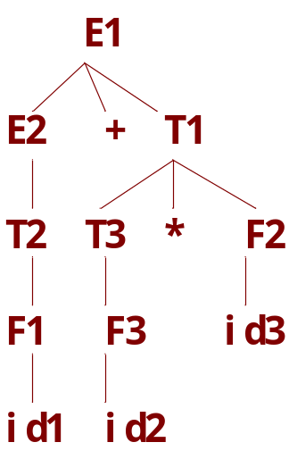
3.5.1.1 规范归约与“剪句柄”（续1）
例3.25 文法、分析树与短语
文法：E→E+T|T
T→T*F|F
F→id
句型：id1+id2*id3
分析树：
短语：
  id1+id2*id3 (E1)
  id2*id3 (T1)
  id1 (E2, T2, F1)
  id2 (T3, F3)
  id3 (F2)
直接短语：
  id1 (F1)
  id2 (F3)
  id3 (F2)
句柄：id1 (F1)
问题：id1+id2是句型id1+id2*id3的短语吗？
答案：不是。
为什么？
① 没有一个E的子树，它的全部叶子是id1+id2；或者
② 找不到某个E，
使得 E=*>E*id3，
E=＋>id1+id2
特征：
短语：以非终结符为根子树中所有从左到右的叶子；
直接短语：只有父子关系的树中所有从左到右排列的叶子（树高为2）；
句柄：最左边父子关系树中所有从左到右排列的叶子（句柄是唯一的）。

Slide 12
3.5.1.1 规范归约与“剪句柄”（续2）
定义3.14 若 α是文法G的句子且满足下述条件，则 称序列α_{n}，α_{n-1}，...，α₀是α的一个最左归约。
1. α_{n}=α
2. α₀=S（S是G 的开始符号）
3. 对任何i(0<i<=n)，α_{i-1}是将α_{i}中句柄替换为相应产生式左部非终结符得到的。 ■
例3.26 文法：(1) S→aABe (2) A→b (3) A→Abc (4) B→d
对句子：abbcde的最左归约：
（2） （3） （4） （1）
abbcde <= aAbcde <= aAde <= aABe <= S
α₄ α₃ α₂ α₁ α₀
提醒：最左归约的逆过程是一个最右推导，分别称最右推导和最左归约为规范推导和规范归约。
问题：如何直观地看出句柄并进行归约？
Notes:
1. 问题：如何直观地看出句柄并进行归约？栈顶上（或串尾）形成某产生式右部
2. 对照推导的定义：
定义3.2 利用产生式产生句子的过程中，将产生式A→γ的右部代替文法符号序列αAβ中的A得到αγβ的过程，称αAβ直接推导出αγβ，记作：αAβ=>αγβ。
若对于任意文法符号序列α1，α2，...αn，均有α1=>α2=>...=>αn，则称此过程为零步或多步推导，记为：
α1=*>αn，其中α1=αn的情况为零步推导。
若α1≠αn，即推导过程中至少使用一次产生式，则称此过程为至少一步推导，记为：α1=+>αn。 ■

Slide 13
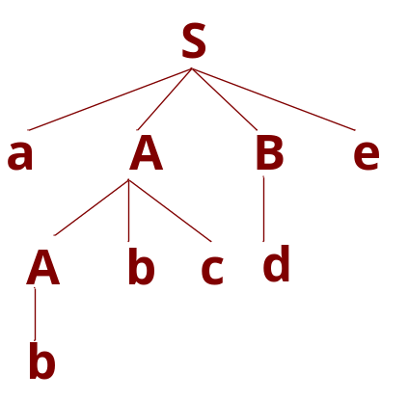
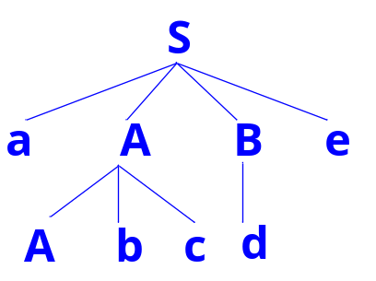
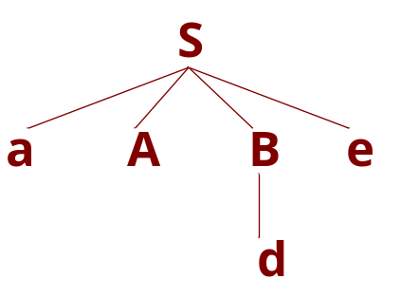
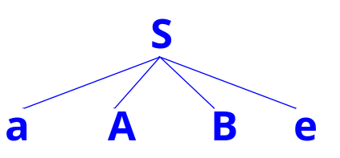

“剪句柄”： 3.5.1.1 规范归约与“剪句柄”（续3）
文法：(1) S→aABe (2) A→b (3) A→Abc (4) B→d
句子：abbcde
假设已经有了句子的分析树，则：
(2) A→b
(3) A→Abc
(4) B→d
(1) S→aABe
abbcde <= aAbcde <= aAde <= aABe <= S
需要解决的问题：
① 确定右句型中将要归约的子串（确定句柄）；
② 确定如何选择正确的产生式进行归约。
移进-归约：用一个栈“记住”将要归约句柄的前缀，句柄形成前移进，形成后归约。

Slide 14
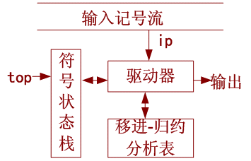
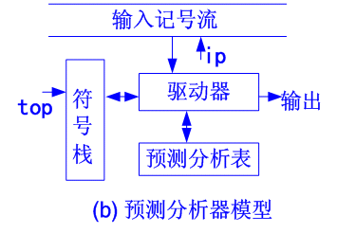
3.5.1.2 移进-归约分析器工作模式
移进-归约分析器的工作模式：
与预测分析对比：
移进-归约分析器：
1. 分析方法：格局与格局变换
2. 分析表
3. 驱动器（模拟算法）
4. LR（文法、语言、分析器）
5. SLR分析表的构造
预测分析器：
1.分析方法：格局与格局变换
2.分析表
3. 驱动器（模拟算法）
4. 预测分析表的构造
5. LL（文法、语言、分析器）

Slide 15
3.5.1.2 移进-归约分析器工作模式（续1）
对照预测分析：
① 匹配终结符（弹出）
② 展开非终结符（最左推导）
工作方法：放幻灯，每个幻灯片是一个格局。
格局：（#栈中内容，当前剩余输入#，改变格局的动作）
改变格局的动作：
  移进(shift)：输入序列中的终结符进栈。(匹配终结符)
  归约(reduce)：将栈顶句柄替换为对应非终结符(最左归约)
  接受(accept)：宣告分析成功
  报错(error)：发现语法错误，调用错误恢复例程

Slide 16
3.5.1.2 移进-归约分析器工作模式（续2）
例3.27 用移进-归约方法分析abbcde：
abbcde<=aAbcde<=aAde<=aABe<=S
(1)S→aABe (2)A→b
(3)A→Abc (4)B→d
栈 剩余输入 改变格局的动作
# abbcde# 移进
#a bbcde# 移进
#ab bcde# 归约，(2)A→b
#aA bcde# 移进
#aAb cde# 移进
#aAbc de# 归约，(3)A→Abc
#aA de# 移进
#aAd e# 归约，(4)B→d
#aAB e# 移进
#aABe # 归约，(1)S→aABe
#S # 接受
可以看出：
1. 句柄总是在栈顶形成(最左归约)。
2. 栈中保留的总是一个右句型的前缀(加上若干终结符形成句型)，称为活前缀；
3. 最左归约是逻辑上从下到上构造一棵分析树，或从下到上为分析树剪句柄。
需要解决的问题： （由分析表确定）
  如何保证栈中总是活前缀 (指导移进) ；
  如何确定栈顶已经形成句柄并选择正确的产生式进行归约(指导归约)。
Notes:
可以看出：
① 句柄总是在栈顶形成。这是因为在分析的过程中一旦形成某产生式的右部就立即进行归约，而从左到右扫描输入，最早形成的自然是最左的直接短语；
② 栈中保留的总是一个右句型的前缀（加上若干终结符形成句型），称为活前缀；
③ 如果将每次归约逻辑上认为是构造对应产生式的树，则分析的全过程逻辑上就是从下到上构造一棵分析树；反之，如果将每次归约逻辑上认为是剪去假想分析树上对应产生式的孩子，则分析的全过程逻辑上就是从下到上为分析树剪句柄。

Slide 17
3.5.2 LR分析
LR分析的特点：
采用最一般的无回溯移进-归约方法；
可分析的文法是LL文法的真超集；
能够及时发现错误，快到从左到右扫描输入序列的最大可能；
分析表较复杂，难以手工构造。
LR分析的核心： 移进-归约分析表＋驱动器
首先了解工作原理（分析表的组成、分析算法）
然后讨论分析表的构造
讨论依据的文法：
E → E-T （1）
| T （2）
T → T*F （3）
| F （4）
F → -F （5）
| id （6）

Slide 18
3.5.2.1 LR分析与LR文法
E→E-T|T T→T*F|F F→-F|id
<1> 移进-归约分析表
<2> 格局与改变格局的动作
 | id | - | * | # | E | T | F
0 | s4 | s5 |  |  | 1 | 2 | 3
1 |  | s6 |  | acc
2 |  | r2 | s7 | r2
3 |  | r4 | r4 | r4
4 |  | r6 | r6 | r6
5 | s4 | s5 |  |  |  |  | 8
6 | s4 | s5 |  |  |  | 9 | 3
7 | s4 | s5 |  |  |  |  | 10
8 |  | r5 | r5 | r5
9 |  | r1 | s7 | r1
10 |  | r3 | r3 | r3
开始格局：(#0， ω#， 移进)
结束格局：(#0S， #， 接受)
出错格局：(#δ，ω'#，报错)
改变格局的四个动作：
① action[s,a]=si：(移进)
② = rj：用第j个产生式的左
部替换栈中的句柄
③ = acc：接收
④ = blank：报错
⑤ goto[s,A]=s'：s状态下遇到A转移到状态s'。
提示：②和⑤共同完成归约。
动作表(action)
转移表(goto)
action[s,a]确定改变格局的动作(与输入有关)
goto[s,A]指示非终结符的状态转移

Slide 19
3.5.2.1 LR分析与LR文法（续1）
算法3.8 LR分析
输入 输入序列ω和文法G的LR分析表（action与goto）
输出 若ω属于L(G)，得到ω的规范归约，否则指出一个错误
方法 初始格局为：（#0，ω#， 移进），其中0是初态
ip指向ω#中的第一个终结符，top指向栈顶初始状态；
loop s:=top^; a:=ip^;
case action[s，a] is
shift s':
reduce by A→β:
accept: return; -- 成功返回
others: error; -- 出错处理
end case;
end loop; ■
push(a); push(s'); next(ip); -- 移进
pop(2*|β|); -- 弹出句柄和相应状态
s' := top^; -- 暴露出当前栈顶状态s'
push(A); -- 产生式左部符号进栈
push(goto(s'，A)); -- 新栈顶状态进栈
write(A→β); -- 完成归约，跟踪分析轨迹
习惯上：实际的算法中仅存放状态
Notes:
习惯上：实际的算法中仅存放状态，而在分析的格局中，仅显示文法符号。（为什么？）

Slide 20
3.5.2.1 LR分析与LR文法（续2）
 | id | - | * | # | E | T | F
0 | s4 | s5 |  |  | 1 | 2 | 3
1 |  | s6 |  | acc
2 |  | r2 | s7 | r2
3 |  | r4 | r4 | r4
4 |  | r6 | r6 | r6
5 | s4 | s5 |  |  |  |  | 8
6 | s4 | s5 |  |  |  | 9 | 3
7 | s4 | s5 |  |  |  |  | 10
8 |  | r5 | r5 | r5
9 |  | r1 | s7 | r1
10 |  | r3 | r3 | r3
id--id*id#：
栈 剩余输入 动作
#0 id--id*id# s4
#0id4 --id*id# r6(F→id)
#0F3 --id*id# r4(T→F)
#0T2 --id*id# r2(E→T)
#0E1 --id*id# s5
#0E1-6 -id*id# s5
#0E1-6-5 id*id# s4
#0E1-6-5id4 *id# r6(F→id)
#0E1-6-5F8 *id# r5(F→-F)
#0E1-6F3 *id# r4(T→F)
#0E1-6T9 *id# s7
#0E1-6T9*7 id# s4
#0E1-6T9*7id4 # r6(F→id)
#0E1-6T9*7F10 # r3(T→T*F)
#0E1-6T9 # r1(E→E-T)
#0E1 # acc
E → E-T （1）
| T （2）
T → T*F （3）
| F （4）
F → -F （5）
| id （6）
shift s':
push(a); push(s'); next(ip);
reduce by A→β:
pop(2*|β|);
s':=top^;
push(A); push(goto(s'，A));
write(A→β);
Notes:
分析过程应板书，内容包括：
1. 分析表
2. 算法中的移进、归约动作
3. 文法的产生式
4. 具体分析步骤

Slide 21
3.5.2.1 LR分析与LR文法（续3）
定义3.15 若为文法G构造的移进-归约分析表中不含多重定义的条目，则称G为LR(k)文法，分析器被称为是LR(k)分析器，它所识别的语言被称为LR(k)语言。L表示从左到右扫描输入序列，R表示逆序的最右推导，k表示为确定下一动作向前看的终结符个数，一般情况下k<=1。当k=1时，简称LR。 ■
LR分析器是一类分析器
根据分析表的构造，有LR(0)、SLR(1)、LALR(1)和LR(1)分析器。
它们功能的强弱和构造的难度依次递增。
当k>1后，分析器的构造趋于复杂，一般情况下并不构造k>1的LR(k)分析器。
我们仅构造SLR(1)分析器。

Slide 22
上次课程内容回顾
自上而下分析
  短语、直接短语、句柄
  移进-归约分析工作模式：格局与格局变换
  移进归约分析器工作模式：
    移进-归约分析表
    模拟算法（算法3.8）：移进与归约
    LR分析器的实例分析
    LR文法

Slide 23
3.5.2.2 构造SLR(1)分析器
思路：首先构造一个可以识别文法G中所有活前缀的DFA，然后根据DFA和简单的向前看信息构造SLR分析表。
<1> 活前缀与LR（0）项目
定义3.16 出现在移进-归约分析器栈中的右句型的前缀，被称为文法G的活前缀（viable prefix）。 ■
活前缀的两个要素：
1．右句型的前缀；
2．已在分析栈中
即：活前缀＋若干剩余输入（不在栈中）＝>右句型。
（#0E1-6-5 id*id# s4）
这意味着：在移进-归约分析中，只要保证已扫描过的输入序列可以归约为一个活前缀，则分析到目前为止没有错误。
构造SLR分析器的关键：为文法G构造一个识别它的所有活前缀的DFA。
步骤：NFA→DFA
问题：识别活前缀的NFA是什么？

Slide 24
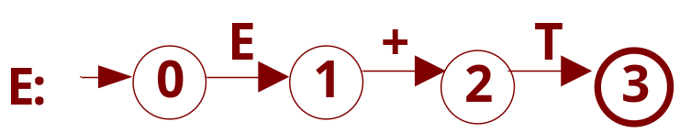
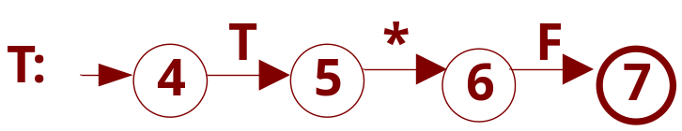
3.5.2.2 构造SLR(1)分析器（续1）
回顾产生式与产生式的状态转换图(E→E+T和T→T*F) ：
它们是FA，而且是NFA。因为从状态1经+既到达状态2也到达状态4（为什么？）；
如何表示NFA的状态？
在产生式的右部加入一个点“.”，用它在右部的位置表示一个NFA的状态。
定义3.17 一个LR(0)项目(简称项目)是这样一个产生式，在它右部的某个位置有一个点“.”。对于A→ε，它仅有一个项目A→.。 ■

Slide 25

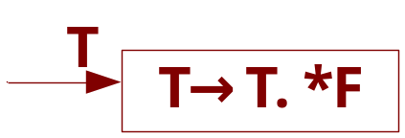
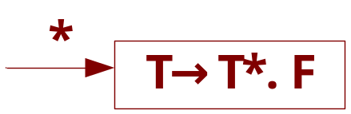

3.5.2.2 构造SLR(1)分析器(续2)
E→E-T|T T→T*F|F F→-F|id 的全部LR(0)项目：
E→.E-T E→E.-T E→E-.T E→E-T.
E→.T E→T.
T→.T*F T→T.*F T→T*.F T→T*F.
T→.F T→F.
F→.-F F→-.F F→-F.
F→.id F→id.
即：每个产生式是一个识别活前缀的NFA；每个项目是NFA的一个状态；
项目A→α.β显示了分析过程中看到(移进)了产生式的多少。
β不为空的项目称为可移进项目，
β为空的项目称为可归约项目。
于是：所有产生式构成文法G识别活前缀的NFA集合，将其确定化即得到识别活前缀的DFA。
项目如何识别活前缀：
若 T→.T*F是识别活前缀α的状态，
则 T→T.*F是识别活前缀αT的状态。
产生式T→T*F是识别活前缀αT*F的NFA。

Slide 26
3.5.2.2 构造SLR(1)分析器（续3）
<2> 拓广文法与识别活前缀的DFA
a．拓广文法G'
G' = G∪{S'→S}
其中：S'→.S是识别S的初态，
S'→S.是识别S的终态。
目的是使最终构造的DFA状态集中具有唯一的初态和终态。
文法G： E→E-T|T T→T*F|F F→-F|id
的拓广文法： G' = G∪{E'→E}
唯一初态与终态： E'→.E 和 E'→E.

Slide 27
3.5.2.2 构造SLR(1)分析器（续4）
b．NFA（项目）→DFA（项目集）
词法分析器－“子集法” ：
① ε_闭包(I)：从状态集I不经任何字符能到达的状态全体；
② smove（I，a）：所有从I经字符a能直接到达的状态全体。
类似的两个过程：
① closure(I)：从项目集I不经任何文法符号到达的项目全体；
② goto(I，x)：所有从I经文法符号x能直接到达的项目全体。

Slide 28
3.5.2.2 构造SLR(1)分析器（续5）
定义3.18 项目集I的闭包closure(I)是这样一个项目集
1. I中的所有项目属于closure(I)；
2. 若A→α.Bβ属于closure(I)，则所有形如B→.γ的项目属于closure(I)；
3. 其它任何项目不属于closure(I)。 ■
定义3.19 对所有属于项目集I、且形如[A→α.Xβ]的项目（X∈N∪T），goto(I，X)是所有形如[A→αX.β]的项目。
■
设J=goto(I，X)，K=closure(J)，K中项目A→α.β分为两类：
1. J： α非空，因为至少有一个X。
2. K-J： α=ε，即 "."在产生式右部最左边；
可由某个J计算而来（K-J=closure(J)-J）。
Notes:
以E产生式为例解释closure和goto

Slide 29
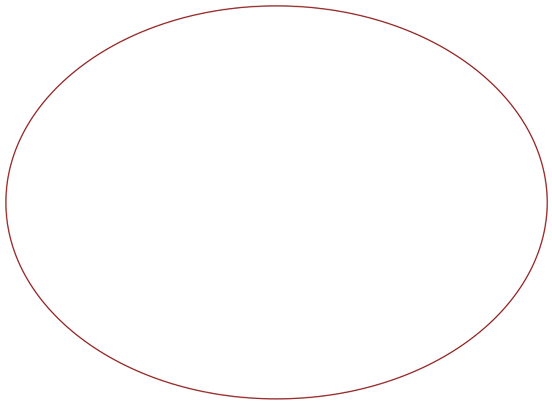
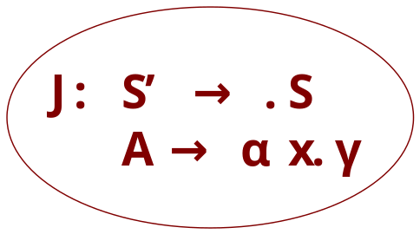

3.5.2.2 构造SLR(1)分析器（续6）
定义3.20 项目[S’→.S]和所有“.”不在产生式右部最左边的项目称为核心项目(kernel items)，其它“.”在产生式右部最左边的项目(不包括[S’→.S])称为非核心项目(nonkernel items)。 ■
核心项目：J=goto(I，X)加S'→.S（作为项目集的代表）
非核心项目：closure(J)-J（特点：可由某J计算得到）

Slide 30
3.5.2.2 构造SLR(1)分析器（续7）
算法3.9 构造文法G的、基于LR(0)项目的、识别活前缀的DFA
输入：拓广文法G'
输出：DFA=(C, Dtran) -- C是状态集，Dtran是状态转移
方法：
加入closure(S’→.S)到C中，作为唯一未标记状态; -- 初态
while C中还有未标记状态I -- 考察所有未标记状态
loop 标记I;
for I状态下的每个文法符号x -- 考察所有x
loop
end loop;
end loop; ■
if J:=closure(goto(I,x))非空 --有下一状态
then Dtran[I,x]:= J; -- 记录下一状态转移
end if;
if J不在C中 -- 新状态待考察
then 不标记加入J到C；
end if;

Slide 31
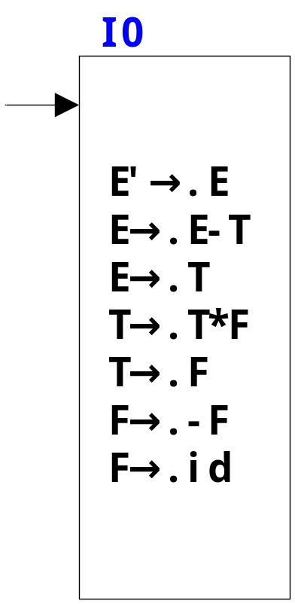
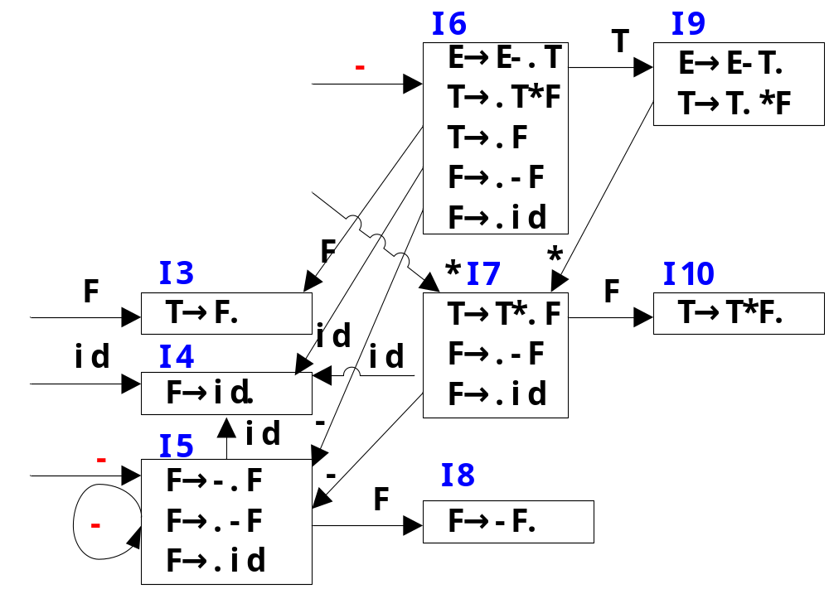
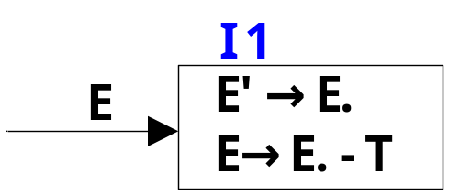
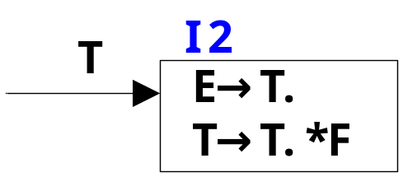
3.5.2.2 构造SLR(1)分析器（续8）
构造DFA：
计算DFA的初态，I0=closure({E'→.E})
计算所有状态的所有状态转移，即考察每个未标记状态I_{i}的 (closure(goto(I_{i},x)))
E'→E E→E-T|T T→T*F|F F→-F|id
项目(NFA状态)
项目集(DFA状态)
项目集族(DFA状态全体)
初态：I0
终态：I1
Notes:
此DFA构造应先板书，然后再重复播放一次，以强调过程、帮助理解、加深记忆。

Slide 32
<3> 如何识别活前缀 3.5.2.2 构造SLR(1)分析器（续9）
定义3.21 若存在最右推导S'=*>αAω=>αβ1β2ω，则称项目[A→β1.β2] 对活前缀αβ1有效。 ■
项目A→β1.β2对活前缀αβ1有效，具有两层含意：
  从文法开始符号，经αβ1可到达该项目(项目所在状态)；
  在当前活前缀的情况下，该项目可指导下一步分析动作(αAω=>αβ1β2ω)。
Notes:
这一堂课应该板书!!!

Slide 33
<3> 如何识别活前缀（续1）
活前缀与项目的关系：
① 一个项目可能对若干个活前缀有效（例1）
项目A→β1.β2对所有从初态出发可以到达此项目的路径上的标记均有效（一个路径标记是一个活前缀）。
② 若干个项目可能对同一个活前缀有效（例2）
项目集中的所有项目对同一活前缀均有效。
综合①②可知：
同一项目集中的所有项目，对此项目集的所有活前缀均有效
即，项目集中的每个项目均有同等权利指导下一步动作
③ 有效项目的意义
1.到目前为止分析是正确的；
2.指导下一步的分析：
A→β1.β2（可移进项）：移进β2中第一个终结符
B→β.（可归约项）：按产生式B→β归约

Slide 34
<3> 如何识别活前缀（续2）
④ 项目集中的冲突和解决冲突的简单方法：SLR(1)
当一个项目集中同时存在：
A→β1.β2和B→β1.：既可移进又可归约，移进/归约冲突
A→α.和B→α.：均可指导下一步分析，归约/归约冲突
解决方法：简单向前看一个终结符：
移进/归约冲突：若FIRST(β2)∩FOLLOW(B)=Φ，冲突可解决
归约/归约冲突：若FOLLOW(A)∩FOLLOW(B)=Φ，冲突可解决
若冲突可以解决，则称文法为SLR(1)文法，构造的分析表为SLR(1)分析表。
否则需寻求能力更强的文法，即寻求新的项目集(LR(1)项目集)
若上述构造的DFA中没有冲突，则文法是LR(0)的。

Slide 35
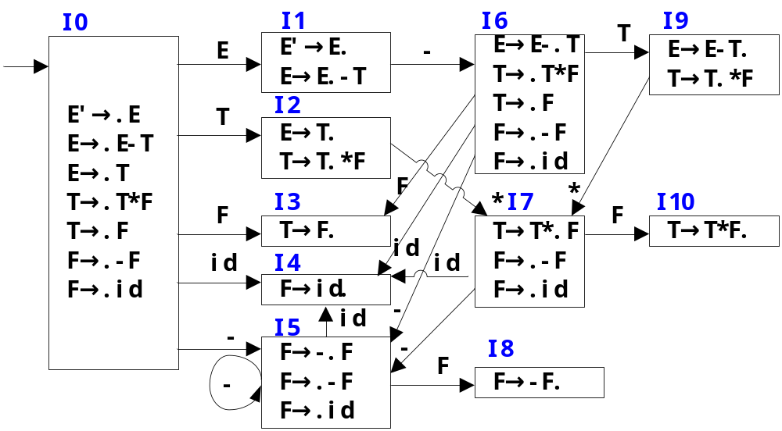
<3> 如何识别活前缀（续3）
FIRST(F) = {-, id}
FIRST(T) = {-, id}
FIRST(E) = {-, id}
FIRST(E')= {-, id}
FOLLOW(E')= {#}
FOLLOW(E) = {-, #}
FOLLOW(T) = {*, -, #}
FOLLOW(F) = {*, -, #}
考察：
I1、I2、I9均有移进/归约冲突。
它不是LR(0)的，但是：
I1： FIRST(-T)∩FOLLOW(E')=Φ
I2、I9： FIRST(*F)∩FOLLOW(E)=Φ
所以：此文法是SLR(1)文法。

Slide 36
DFA如何识别活句子？
id--id*id#
id--id*id#
FIRST(F) = {-, id}
FIRST(T) = {-, id}
FIRST(E) = {-, id}
FIRST(E')= {-, id}
FOLLOW(E')= {#}
FOLLOW(E) = {-, #}
FOLLOW(T) = {*, -, #}
FOLLOW(F) = {*, -, #}

Slide 37
DFA如何识别活句子？
--id*id#
FIRST(F) = {-, id}
FIRST(T) = {-, id}
FIRST(E) = {-, id}
FIRST(E')= {-, id}
FOLLOW(E')= {#}
FOLLOW(E) = {-, #}
FOLLOW(T) = {*, -, #}
FOLLOW(F) = {*, -, #}

Slide 38
DFA如何识别活句子？
--id*id#
FIRST(F) = {-, id}
FIRST(T) = {-, id}
FIRST(E) = {-, id}
FIRST(E')= {-, id}
FOLLOW(E')= {#}
FOLLOW(E) = {-, #}
FOLLOW(T) = {*, -, #}
FOLLOW(F) = {*, -, #}

Slide 39
DFA如何识别活句子？
--id*id#
FIRST(F) = {-, id}
FIRST(T) = {-, id}
FIRST(E) = {-, id}
FIRST(E')= {-, id}
FOLLOW(E')= {#}
FOLLOW(E) = {-, #}
FOLLOW(T) = {*, -, #}
FOLLOW(F) = {*, -, #}

Slide 40
<4> SLR分析表的构造
算法3.10 构造SLR分析表
输入 基于G的LR(0)项目集的、识别活前缀的DFA=(C, Dtran)
输出 若G是SLR(1)的，得到action和goto，否则指出一个错误
方法 按下述步骤构造分析表
1.if DFA中有不能解决的移进/归约和归约/归约冲突
then error;

Slide 41



<4> SLR分析表的构造
else for 每个状态转移Dtran[i,x]=j
loop if x∈T
then action[i,x]:=Sj;
else goto[i,x]:=j;
end if;
end loop;
for 状态i的每个可归约项A→α.
loop if S'→ S.
then action[i, #]:=acc;
else for 每个a∈FOLLOW(A)
loop action[i,a]:=Rk; end loop;
end if;
end loop;
end if;
2. DFA的初态（S'→.S所在的状态），是分析表的开始状态。 ■
action[i, a] := sj
goto [i, A] := k

Slide 42
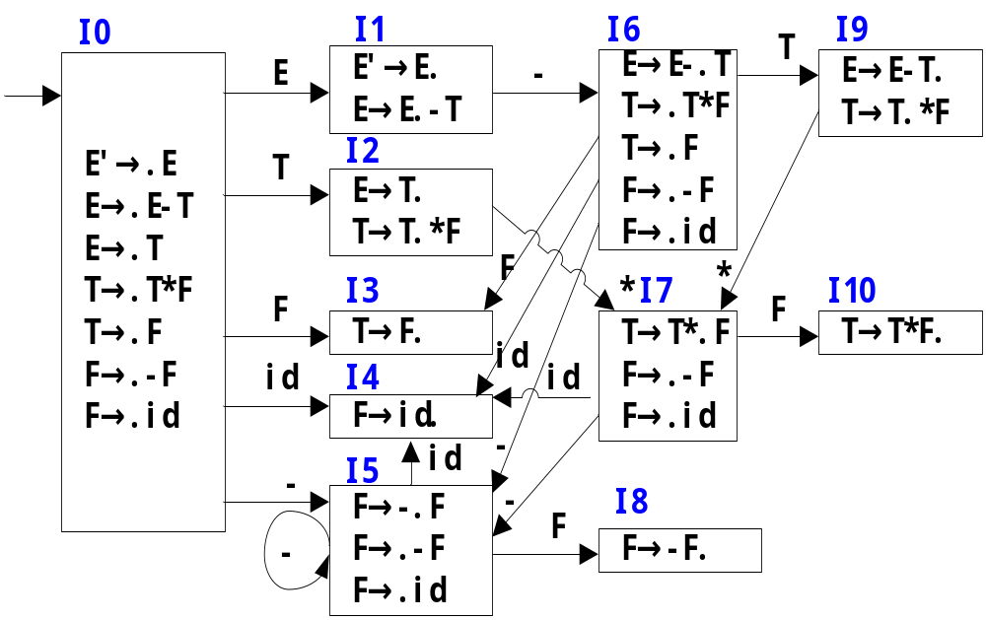
分析表的构造 <4> SLR分析表的构造（续1）
每个状态转移Dtran[i,x]=j： action[i,x]:=Sj; 或 goto[i,x]:=j;
每个状态i的可归约项A→α.：action[i, #]:=acc; 或 action[i,a]:=Rk;
 | id | - | * | # | E | T | F
0
1
2
3
4
5
6
7
8
9
10
s4
s5
1
2
3
s6
acc
r2
s7
r2
r4
r4
r4
r6
r6
r6
s4
s5
8
s4
s5
9
3
s4
s5
10
FOLLOW(E')= {#}
FOLLOW(E) = {-, #}
FOLLOW(T) = {*, -, #}
FOLLOW(F) = {*, -, #}
r5
r5
r5
r1
s7
r1
r3
r3
r3
Notes:
此部分应板书：
1. 算法
2. 识别活前缀的DFA
3. 非终结符的FOLLOW集合
4. 从DFA上看终态转移的方法（如何填写action和goto信息）
5. 具体填写分析表的内容，得到前边已经给出的分析表。

Slide 43
主线：
定义3.16 ——活前缀
定义3.17 ——LR（0）项目
定义3.18 ——closure(I）
定义3.19 ——goto（I，x)
算法3.9 ——DFA（核心： closure(goto（I，x)））
定义3.20 ——核心项目与非核心项目
定义3.21 ——有效项目
冲突与解决冲突的方法
算法3.10 ——构造SLR分析表

Slide 44
上次课程内容回顾
识别活前缀的DFA
  活前缀
  一个产生式是一个识别活前缀的NFA
  LR(0)项目、识别活前缀的 NFA的状态
  LR(0)项目集、 DFA的状态
NFA到DFA的“子集法”算法：
  closure(I)与closure(I)的构造
  goto(I, x)与goto(I, x)的构造
  算法的关键步骤closure(goto(I, x))
DFA如何识别活前缀
  对活前缀有效的项目
  有效项目的意义
  项目集中的冲突与解决冲突的方法

Slide 45
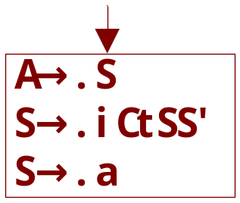
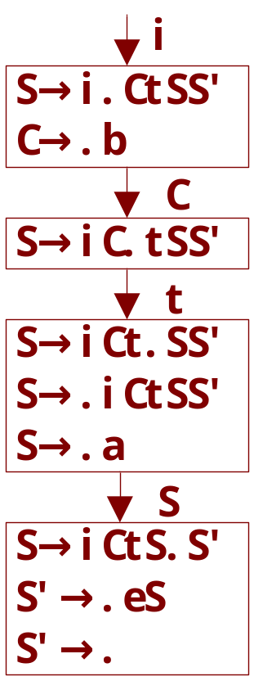
3.5.2.3 非SLR(1)文法
<1> 二义文法不是SLR(1)文法
FIRST(C) ={b}
FIRST(S') ={e,ε}
FIRST(S) ={i, a}
FIRST(A) ={i, a}
FOLLOW(A) ={#}
FOLLOW(S) ={#, e}
FOLLOW(S')={#, e}
FOLLOW(C) ={t}
“悬空”else文法：
A→S
S→iCtSS'|a
S'→eS|ε
C→b
经过路径iCtS达到的状态中存在移进/归约冲突，因为同时有项目：S'→.eS S'→.
因为e属于FOLLOW(S')
所以冲突无法解决。（不是SLR(1)文法）
Notes:
I0－I2－I5－I6－I9：走过的路径是iCtS，到达的状态中存在移进/归约冲突，
此路径上各状态的构造应板书

Slide 46
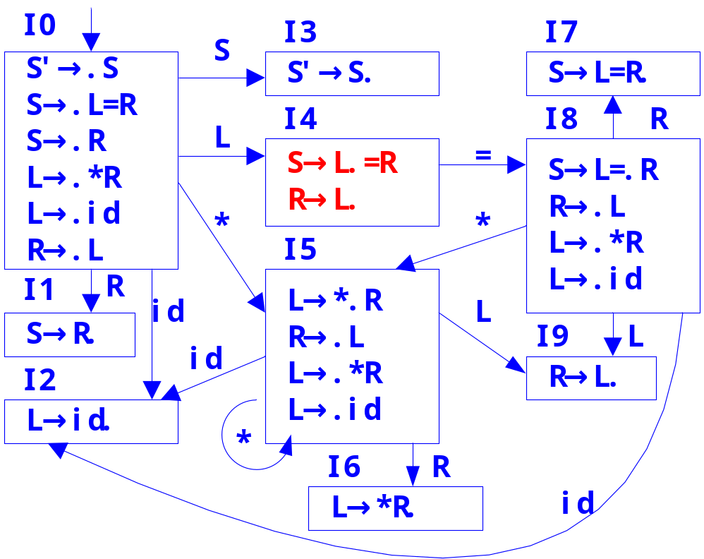
<2> 不是二义文法的非SLR(1)文法
考察I4：
存在移进/归约冲突，不是LR(0)文法；
又由于'='属于FOLLOW(R)，故也不是SLR(1)文法。
文法：S→L=R|R L→*R |id R→L
识别活前缀的DFA：
非二义文法：可以增加向前看终结符个数解决冲突，如LL(2)或LR(2)；
二义文法：无论向前看多少个终结符，也无法解决二义性。
Notes:
I0－I4：经路径L达到状态I4，存在移进归约冲突，此路径应板书

Slide 47

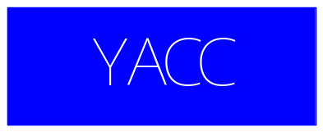

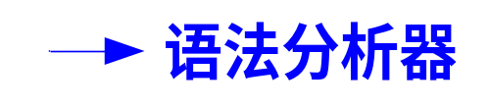
3.5.2.4 基于LR分析的语法分析器生成器简介（略）
利用YACC设计语法分析器，关键也是了解和掌握两点：
  YACC提供什么形式的产生式，如何运用它们设计语法分析器所需的文法；
  YACC提供什么样的机制支持语义动作的嵌入，如何运用这些机制进行语义处理，如算术表达式值的计算、构造所分析句子的语法树等。

Slide 48
3.6 本章小结
<1> 程序设计语言与文法
  正规式与正规文法
  上下文无关文法： CFG=(S, N, T, P)
  文法分类：0型、1型、2型和3型
<2> 有关推导的基本概念
产生语言的基本方法-推导：句子与句型、直接推导与推导、最左推导与左句型
分析树与语法树：
  分析树记录推导过程并反映语言结构
  语法树仅反映语言结构而忽略推导过程（树中没有非终结符）
二义性与二义性的消除

Slide 49
3.6 本章小结（续1）
<3> 自上而下分析
分析方法：用推导的方法从上到下构造分析树，谋求与输入序列的匹配，是一种试探的方法；
对文法的要求：为避免回朔与无穷递归，要求文法没有公共左因子和左递归；
递归下降子程序：每个非终结符是个子程序(上机作业)
预测分析：
  下推自动机工作模式：格局与格局的变换
  预测分析表：改变格局的四个动作、分析表中的内容
  预测分析表的构造： FIRST集合与FOLLOW集合
LL(1)文法及其判别方法

Slide 50
3.6 本章小结（续2）
<4> 自下而上分析
分析方法：用归约的方法从叶子到根构造分析树，谋求对输入序列的匹配
基本概念：短语、直接短语、句柄、规约、规范规约、剪句柄
基本方法: 用移进-归约方法实现剪句柄
  LR文法与LR分析：LR(0)、SLR(1)、LALR(1)、LR(1)
  SLR(1)分析：
    -- 格局与格局变换、改变格局的四个动作
    -- 移进-归约分析表：动作表与转移表
  SLR(1)分析器的构造：
    -- 识别活前缀的DFA：LR(0)项目、项目集、项目集族、子集法
    -- 如何识别活前缀：有效项目、可移进项、可规约项、冲突
  SLR(1)文法：简单向前看一个终结符即可解决冲突

Slide 51
本章结束

Slide 52
上次课程内容回顾
移进归约分析器工作模式：
  模拟算法（算法3.8）：移进与归约
  LR分析器的实例分析
  LR文法
构造SLR(1)分析器：
识别活前缀的DFA
  活前缀
  一个产生式是一个识别活前缀的NFA
  LR(0)项目、识别活前缀的 NFA的状态
  LR(0)项目集、 DFA的状态
NFA到DFA的“子集法”算法：
  closure(I)与closure(I)的构造
  goto(I, x)与goto(I, x)的构造
  算法的关键步骤closure(goto(I, x))
DFA如何识别活前缀
  对活前缀有效的项目
  有效项目的意义
  项目集中的冲突与解决冲突的方法

Slide 53
closure(I)的计算（教材79页）
function closure（I） is
begin J := I；
for J中每个项目[A→α.Bβ]和G中每个产生式B→γ
loop
end loop；
return（J）；
end closure；
if B→.γ不在J中
then 加入[B→.γ]到J;
end if；
exit when 再没有项目可以被加入到J中；
文法G'：E'→E E→E-T|T T→T*F|F F→-F|id
计算closure({E'→.E})：
E'→.E
E→.E-T
E→.T
T→.T*F
T→.F
F→.-F
F→.id
E'→.E E'→E.
E→.E-T E→E.-T E→E-.T E→E-T.
E→.T E→T.
T→.T*F T→T.*F T→T*.F T→T*F.
T→.F T→F.
F→.-F F→-.F F→-F.
F→.id F→id.
返回

Slide 54

从初态到达的一条路径标记，就是一个活前缀 ；
若有环，则有无穷多活前缀（无穷多路径）。
考察I5:
项目：F→-.F对活前缀“T*-”、“E--”和“-”都有效。
因为：E'=>E=>T=>T*F=>T*-F （T*-.F）
E'=>E=>E-T=>E-F=>E--F （E--.F）
E'=>E=>T=>F=>-F （-.F）
返回

Slide 55
再考察I5：F→-.F、F→.-F和F→.id对“T*-”均有效：
E'=>E=>T=>T*F=>T*-F （T*-.F）
E'=>E=>T=>T*F=>T*-F=>T*--F （T*-.-F）
E'=>E=>T=>T*F=>T*-F=>T*-id （T*-.id）
返回

